Slide 1

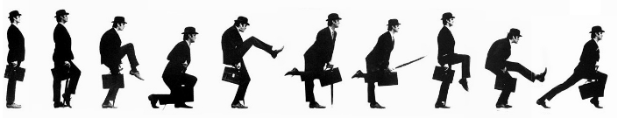
Data Science
Chapitre 12

Slide 2
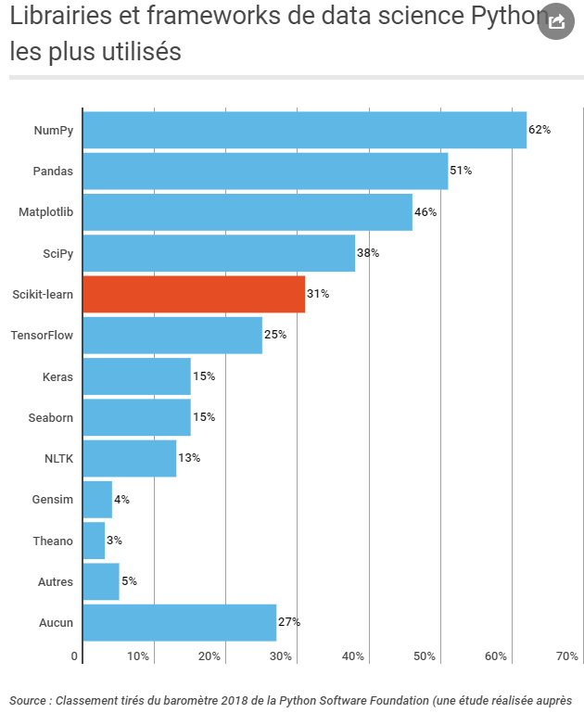
Initié et piloté en France par l'INRIA et Télécom ParisTech, le projet open source Scikit-learn est devenu une référence dans le monde de l'intelligence artificielle
De Paris à San Francisco en passant par Singapour, la bibliothèque de machine learning, écrite en Python, s'impose aux start-up jusqu'aux grands groupes, Gafam compris.

Slide 3
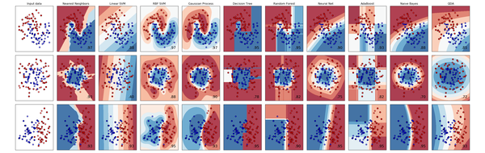
Scikit-learn est le package de machine learning Python
Catégorisation
Régression
Clusterisation (regroupement)
Réduction de dimension
Sélection de modèle
Preprocessing (Filtrage, Randomisation)

Slide 4
Régression
Pip install scikit-learn
Commençons par la régression linéaire
Import sklearn.linearmodel
Classe LinearRegression
Fit()
Va démarrer l’apprentissage
Predict()
Joue le modèle
Résultats identiques à SciPy

Slide 5
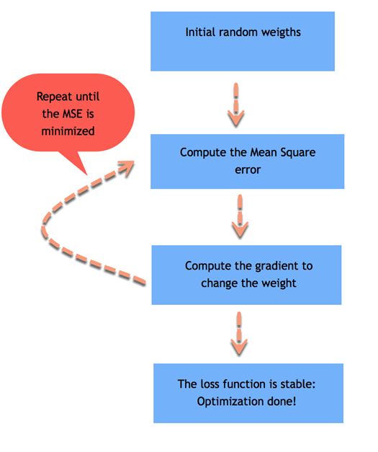
Régression

Slide 6
Dataset
X représente le Dataset
S’exprime en majuscule car il s’agit d’une matrice
1 dimension = 1 variable
y représente le résultat

Slide 7
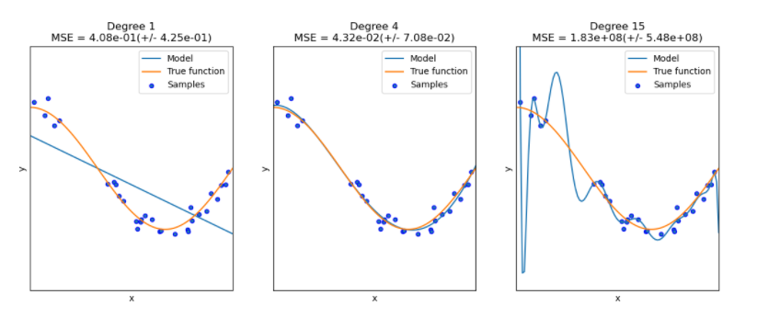
Underfitting vs Overfitting

Slide 8
Echantillonage
Le jeu de données (dataset) dont vous disposez constitue une ressource précieuse
Il faut pouvoir l’utiliser à bon escient afin de pouvoir à la fois choisir un modèle et l'entraîner
mais aussi de pouvoir tester la qualité de ce modèle
La première question à se poser est
Est-ce qu’on va utiliser toutes les données d'exemple dont on dispose ?
Volume, tests, …
Il faut échantillonner (sampling) les données à tester

Slide 9
Modélisation
Imaginez que vous êtes un data scientist
Vous êtes maintenant confortable avec l'ensemble des données récupérées pour vos analyses
Vous avez une connaissance des objectifs principaux de l'entreprise, ce qui vous a aidé à synthétiser les différentes variables qui interviennent, ainsi que visualiser les différents comportements et corrélations présents au sein de ces données

Slide 10
Apprentissage
En machine learning, l'idée est que l'algorithme construise une "représentation interne" tout seul afin de pouvoir effectuer la tâche qui lui est demandée (prédiction, identification, etc)
L’être humain est quasiment incapable d’écrire l’algorithme
Pour cela, il va d'abord falloir lui entrer un jeu de données d'exemples afin qu'il puisse s'entraîner et s'améliorer, d'où le mot apprentissage
Ce jeu de données s'appelle le training set

Slide 11
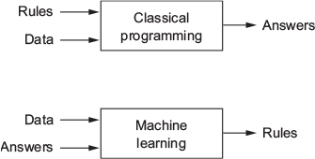
Machine Learning vs Programmation

Slide 12
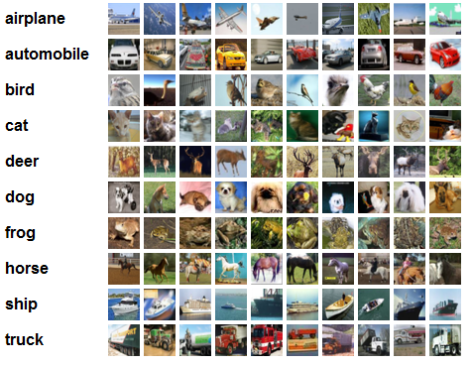
Exemple

Slide 13
Workflow

Slide 14
L'algorithme d'apprentissage
L'algorithme d'apprentissage constitue la méthode avec laquelle le modèle statistique va se paramétrer à partir des données d'exemple
Il existe de nombreux algorithmes différents !
On choisira un type d'algorithme particulier en fonction du type de tâche que l'on souhaite accomplir et du type de données dont on dispose

Slide 15
Exemples
Quelques exemples d'algorithmes de machine learning, dont vous avez peut-être déjà entendu parler :
La régression linéaire
K-nn
Les Support Vector Machine (SVM)
Les réseaux de neurones
Les random forests
etc.

Slide 16
Mesure de performance
Mesurer les performances fait partie intégrante du travail de modélisation. Il faut en général déterminer une mesure principale, souvent spécifique à la tâche à accomplir

Slide 17
Exemple
Imaginez que vous voulez créer un algorithme de détection de fraudes bancaires
Vous voulez mesurer à quel point votre programme est performant
Une manière de faire serait de mesurer la proportion totale de transaction détectées comme fraude
Cependant, on compte ici les transactions qui ne sont pas des fraudes et qui ont quand même été notées comme en étant (appelé "faux positifs")
Donc, avec ce genre de métriques, on est pas exigeant sur ce type d'erreur que produit notre algorithme
Il faut peut être, utiliser une autre métrique plus pertinente. Par exemple, la précision qui est la proportion de "vraies fraudes" détectées par rapport au total de transactions flagées comme fraudes

Slide 18
Autre exemple
Dans la détection de maladie comme la méningite le nombre de faux positif n’est pas très important
Alors que le nombre de faux négatif est potentiellement mortel

Slide 19
Random Forest
Les forêts d'arbres décisionnels ont été formellement proposées en 2001 par Leo Breiman et Adèle Cutler
Cet algorithme combine les concepts de sous-espaces aléatoires et de bagging
L'algorithme des forêts d'arbres décisionnels effectue un apprentissage sur de multiples arbres de décision entraînés sur des sous-ensembles de données légèrement différents

Slide 20
Asymétrie
Random Forest est un modèle asymétrique
Apprentissage couteux
Prédiction rapide
Très utile

Slide 21
Random Forest
Exemple
import sk.ensemble as rf
model = rf.RandomForestClassifier(n_estimators=100)
Très puissant
Bien plus gourmand que kNN

Slide 22
Entrainement et prédiction
Il faut ensuite choisir le meilleur modèle, l’entrainer et mettre en place la prédiction
model.fit(xtrain, ytrain)
predicted = model.predict(xtest)

Slide 23
Importances des features
Les précédents algorithmes ne permettaient pas de connaître l'importance de chaque feature
Il est souvent utile de savoir les features prépondérantes
Et l'inverse celle qui ne le sont pas
Permet de faire baisser le nombre de dimension

Slide 24
Importance Feature
forest.feature_importances_
Permet de donner pour chaque feature son importance sur 1

Slide 25
Neurone
En biologie un neurone est une cellule connectée à d’autre neurones qui a la faculté de laisser passer ou non un courant électrique
Sa modélisation mathématique est appelée perceptron

Slide 26
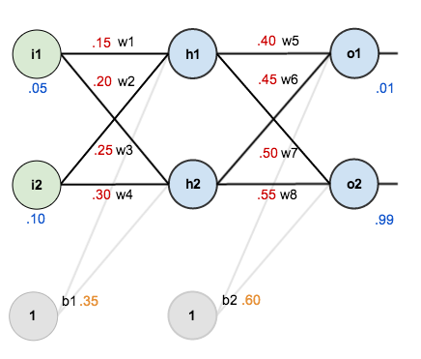
Exemple simple
Réseau (2,2,2)
2 inputs
2 hiddens
2 outputs
Input [0.05, 0.1]
Output target [0.01, 0.99]
wx = Poids
bx = Bias (seuils)

Slide 27
Backpropagation
Les réseaux de neurones sont souvent supervisé
Présence d’un feedback pour indiquer si le calcul est bon
Si le feedback est bon, le neurone se fige un peu plus
Sinon, le seuil et les poids changent un peu

Slide 28
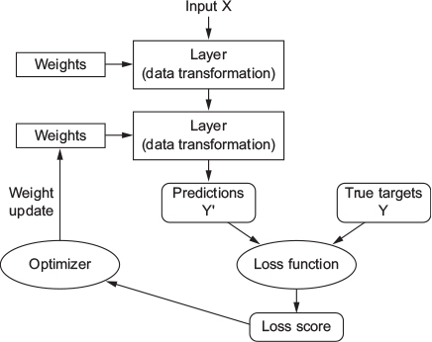
Backpropagation

Slide 29
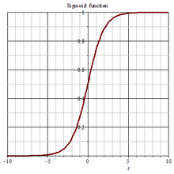
MLPClassifier
Multi Layer Perceptron Classifier
Hidden_layer_size
nombre de perceptron par couche
(30,30,30) : trois couches de 30 perceptrons
Activation
Fonction d’activation
Logistic : sigmoide bien répartie mais couteuse : f(x) = 1/1+exp(-x))
Tanh : sigmoide simplifée : f(x) = tanh(x)
Relu (par défaut) : f(x) = max (0, x) rapide mais ne permet pas de tout faire

Slide 30
MLPClassifier
Solver
Algorithme du changement du poids
Par défaut adam (stochastic gradient-based optimizer)
Sgd va utiliser Learning_rate
Alpha
0.00001
Pénalité
Learning_rate
Constant : changement de poids constant
Adaptive : Augmente en cas d’erreurs successive, abaisse en cas de succès successif, d’une valeur décrite dans momentum
Invscaling : baisse dans le temps

Slide 31
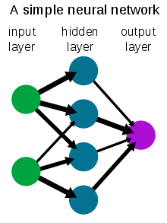
MLPClassifier
Max_iter
Nombre d’itération
200 par défaut
Tol
Tolérance au score
10E-4

Slide 32
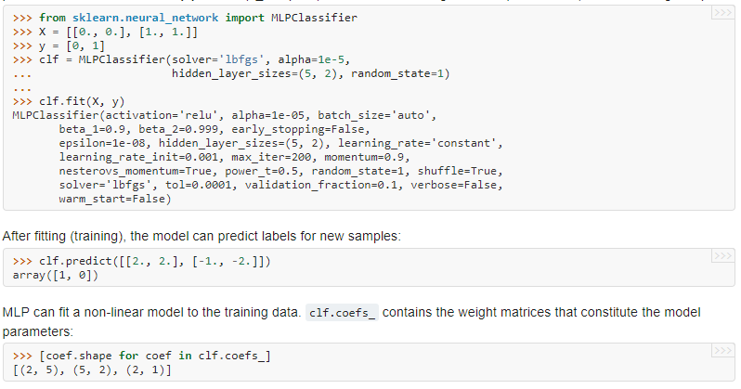
MLPClassifier

